Slide 1

19.[NGỮ PHÁP]
DANH TỪ, TÍNH TỪ
~(으)ㄹ 때, 때

Slide 2
Ý NGHĨA:
‘(으)ㄹ 때’ Thể hiện khoảng thời gian hay thời kì mà hành động hay tình huống nào đó xảy ra. Lúc, hồi
오늘 저녁 때 뭐 할거예요? Bạn sẽlàm gì vào tối nay?
방학 때 어디에 갈 거예요? Bạn dự định sẽ đi đâu vào kì nghỉ?
배가 아플 때 차가운 것을 마시면 안 됩니다.
Lúc đau bụng Không nên uống đồlạnh .
공부할 때 말 시키지 마세요.Đừng nói lúc đang học

Slide 3
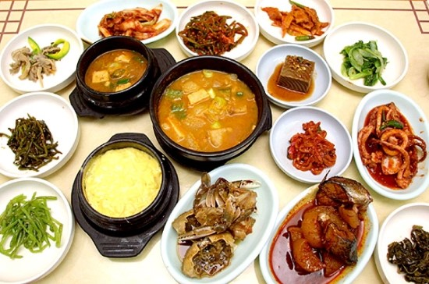
HÌNH THỨC:
ⓐ DANH TỪ 때
점심 때 Khi trưa
휴가 때 lúc nghỉ
식사 때 khi ăn
고등학교 때 khi học Trung Học
ⓑ ĐỘNG TỪ (으)ㄹ 때
 | 과거: -았/었을 때 | 현재: -(으)ㄹ 때
가다 Đi 먹다 ăn 만들다 làm 듣다 nghe 눕다 nằm | 갔을 때 lúc đã đi 먹었을 때 lúc đã ăn 만들었을 때 lúc đã làm 들었을 때 lúc đã nghe 누웠을 때 lúc đã năm | 갈 때 먹을 때 만들 때 들을 때 누을 때

Slide 4
LƯU Ý.
→ Thời gian (X)
(날짜 ngày tháng , 요일 thứ ngày, 시 giờ v…v…) + 때
Thời gian ‘때’ (X) + ‘에’ .
금요일 때 만납시다. (X)
금요일에 만납시다. (O) Chúng ta hãy gặp nhau vào thứ 6
1시 때 만나요. (X)
1시에 만나요. (O) Gặp vào lúc 1 giờ.
LUYỆN TẬP1: Hãy áp dụng ’ –았/었을 때, -(으)ㄹ 때’ để hoàn thành những câu sau.
내가 8살이었을 때 내동생은 4살 이었어요. (이다)
Khi tôi được 8 tuổi, thì em tôi đã 4 tuổi
2. 저는 대학을 졸업할 때까지 열심히 공부 할거예요. (졸업하다)
Tôi sẽ học chăm chỉ cho đến khi tốt nghiệp đại học

Slide 5
3. 지금은 놀 때가 아니라 열심히 일할 때예요. (놀다, 일하다)
Bây giờ không phải lúc để chơi mà là lúc để chăm chỉ làm việc.
4. 여자친구와 헤어질 때 정말 슬펐어요. (헤어지다)
Tôi đã rất buồn khi chia tay với bạn gái.
저는 음악을 들을 때 이어폰으로 들어요. (듣다)
Tôi đeo tai phôn khi nghe nhạc
LUYỆN TẬP2:
부모님이 보고싶다. 인터넷으로 화상채팅을 하다.
Nhớ Bố Mẹ. Nói chuyện video bằng(Internet) máy tính
가: 부모님이 보고싶을 때는 어떻게 해요?
Bạn làm thế nào khi nhớ bố mẹ

Slide 6
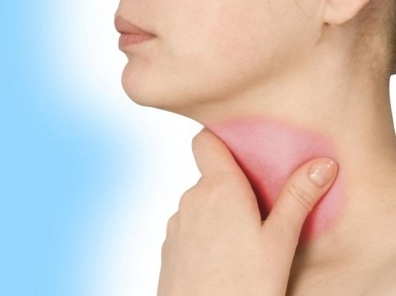

2. 목 감기에 걸렸다. 따뜻한 물을 자주 마신다.
Tôi bịđau họng. Uống nước ấm thường xuyên가: 목감기에 걸렸을 때는 어떻게 해요?
BanhKhi bạn bị đau họng ban
3.입맛이 없다. 매운 음식을 먹다.
không có cảm giác ngon miệng. Ăn món cay
가: 입맛이 없을 때는 어떻게 해요?
Phải làm gì khi không còn cảm giác thèm ăn?
4. 잠이 안 오다. 어려운 책을 읽다.
Không buồn ngủ. đọc sách khó
가: 잠이 안 올 때 어떻게 해요?
Phải làm gì khi không ngủ được?

